Slide 1
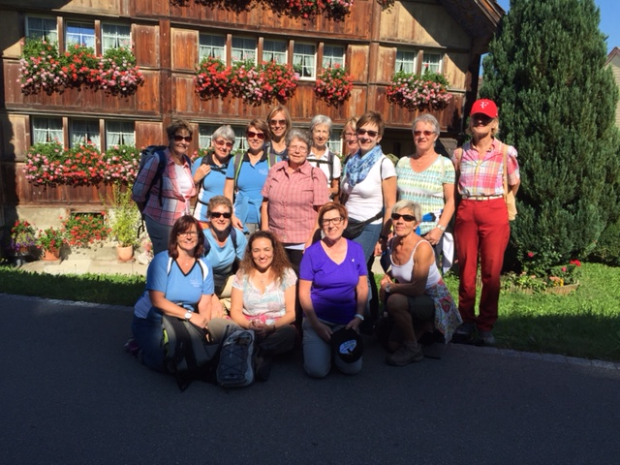
HAPPY NEW YEAR

Slide 2
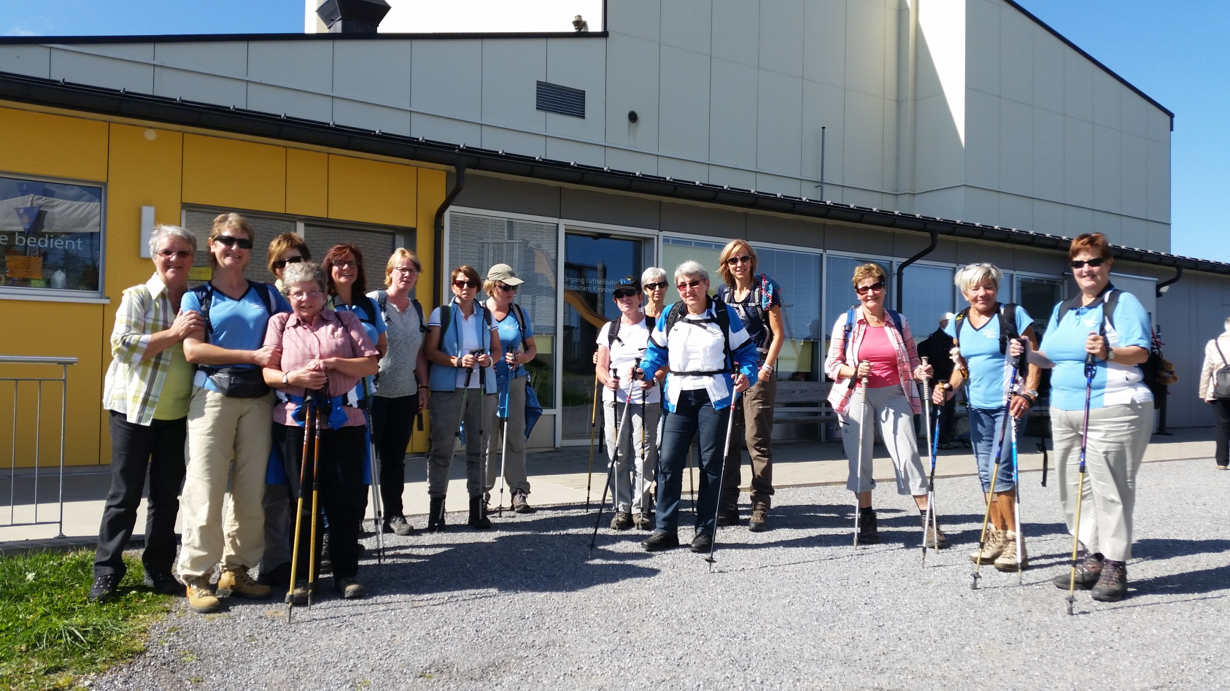
FTV 2-Tagesreise ins Appenzell
24 – 25 September 2016

Slide 3
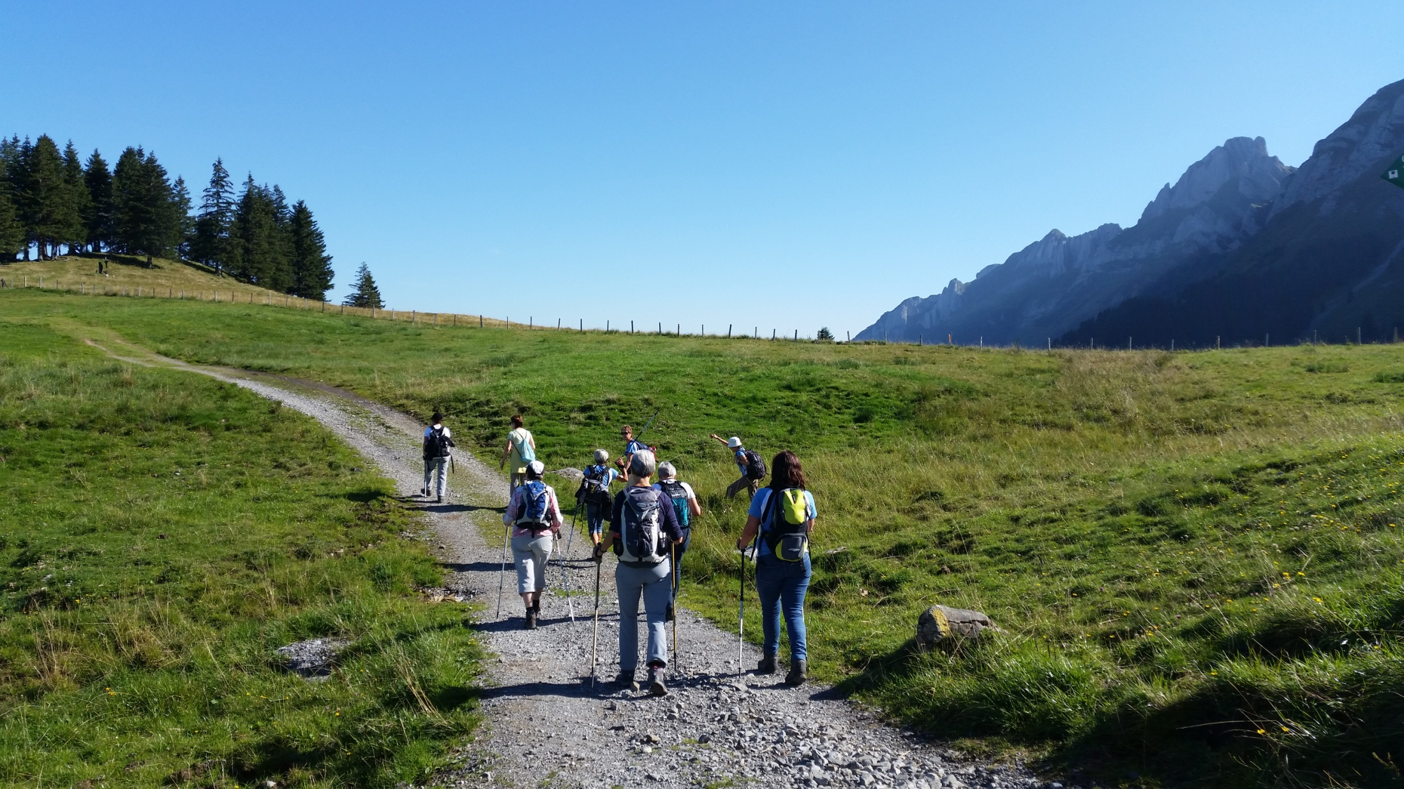
Die 2-Tagesreise, begleitet von sommerlichen Temperaturen, führte uns dieses Jahr ins Appenzellerland.
Um 8 Uhr trafen wir uns am Bahnhof Illnau. Dann ging es los via Winterthur, Gossau und Urnäsch nach Appenzell. Danach teilten wir uns in 2 Gruppen auf.
Eine Gruppe wanderte von Schwägalp in etwa 2 Stunden zum Kronberg.
Die andere Gruppe ist nach Jakobsbad gefahren und machte eine kurze Shoppingtour.

Slide 4
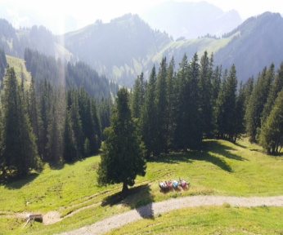
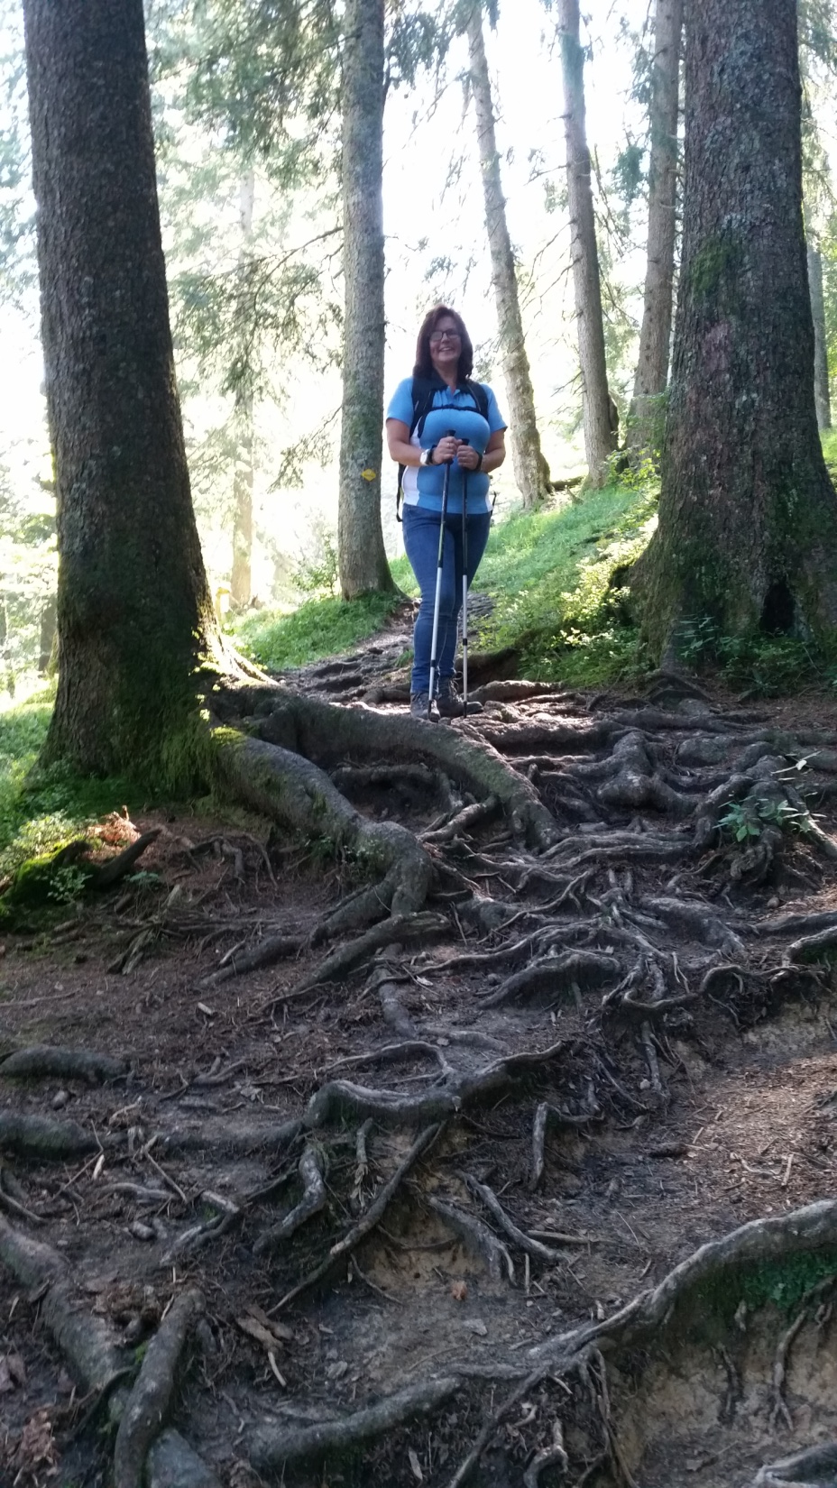
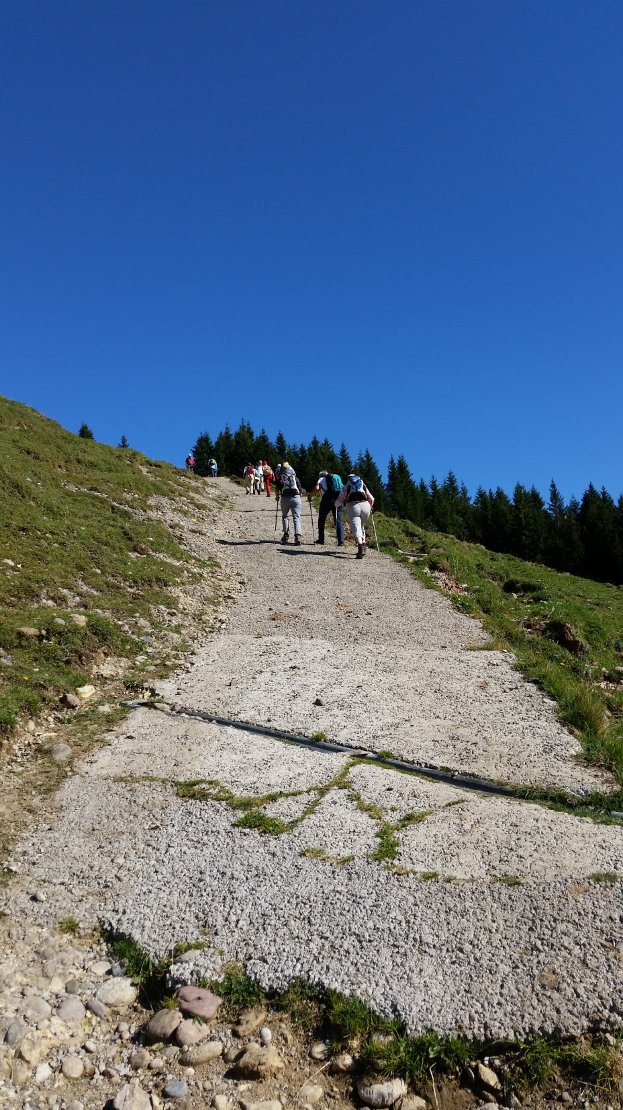
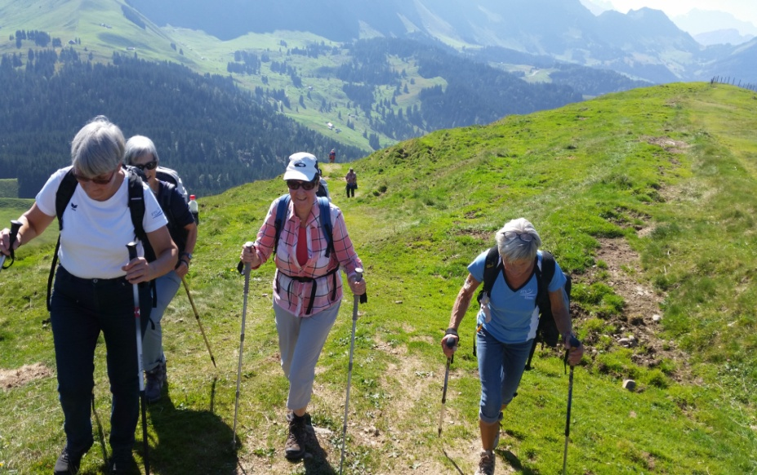
Durch herrlichen Tannenwald
wanderten wir bergab und bergauf
von Jakobsbad zum Kronberg

Slide 5
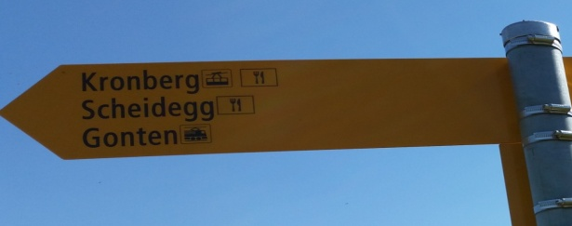
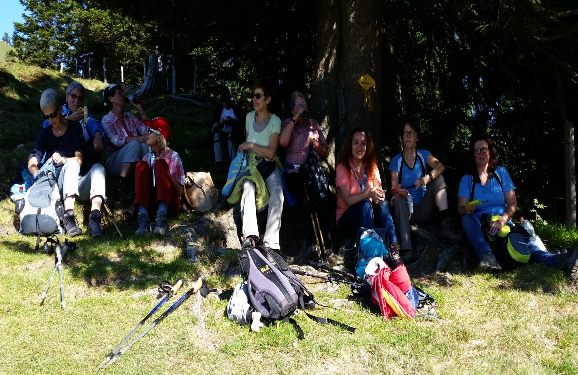
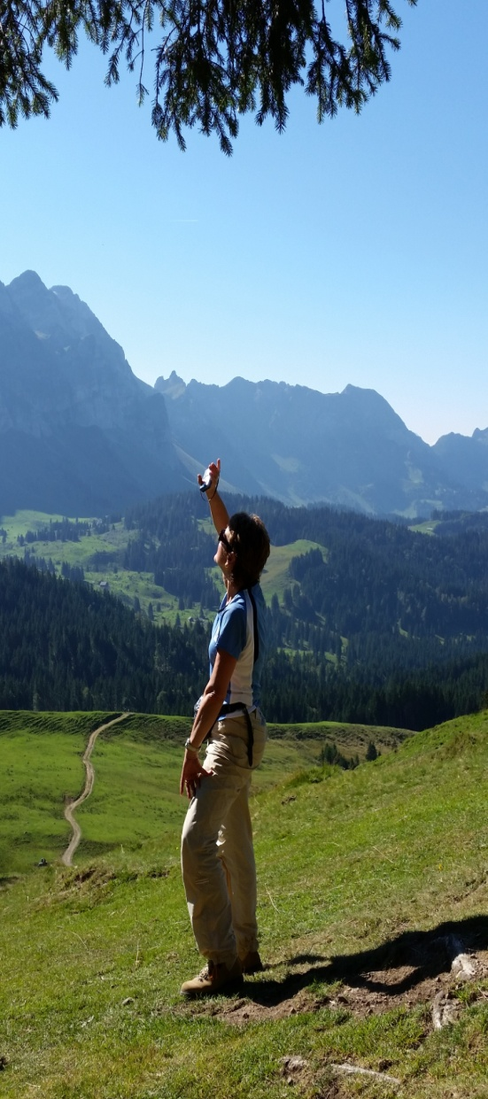
Wir machten eine Pause unter einem Tannenbaum, ruhten uns aus und genossen die Weitsicht in den Alpstein.

Slide 6
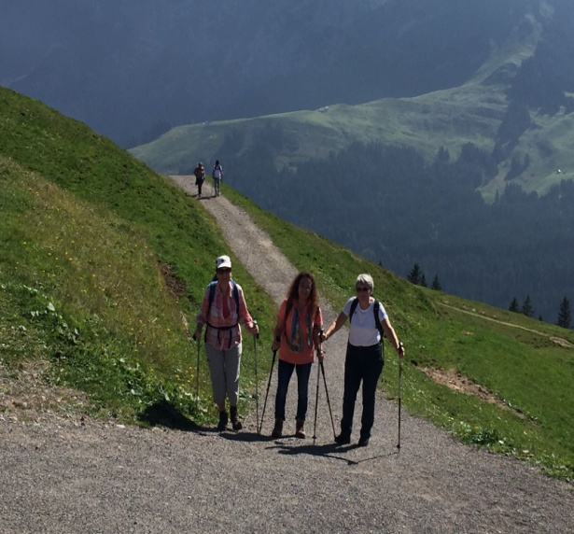
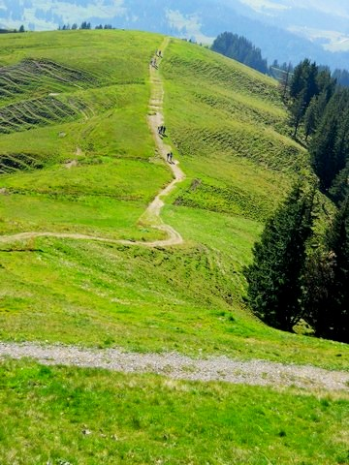
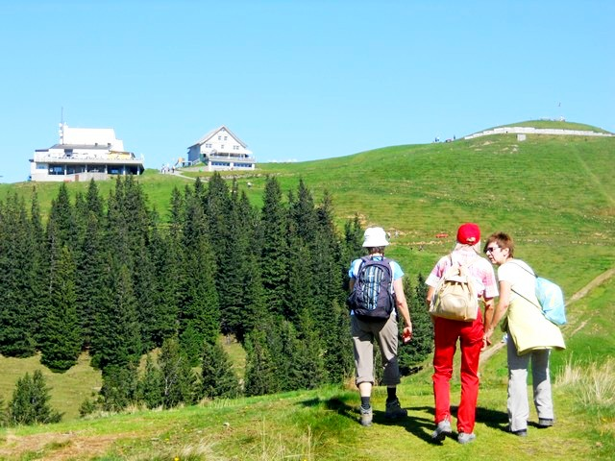
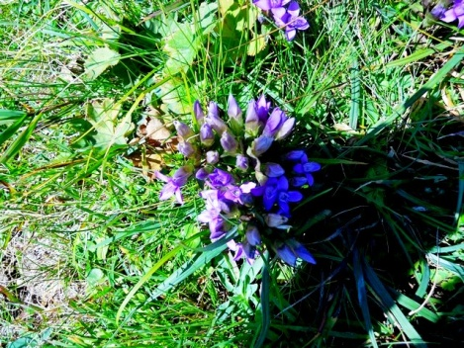
Juhui wir sind am Ziel!

Slide 7
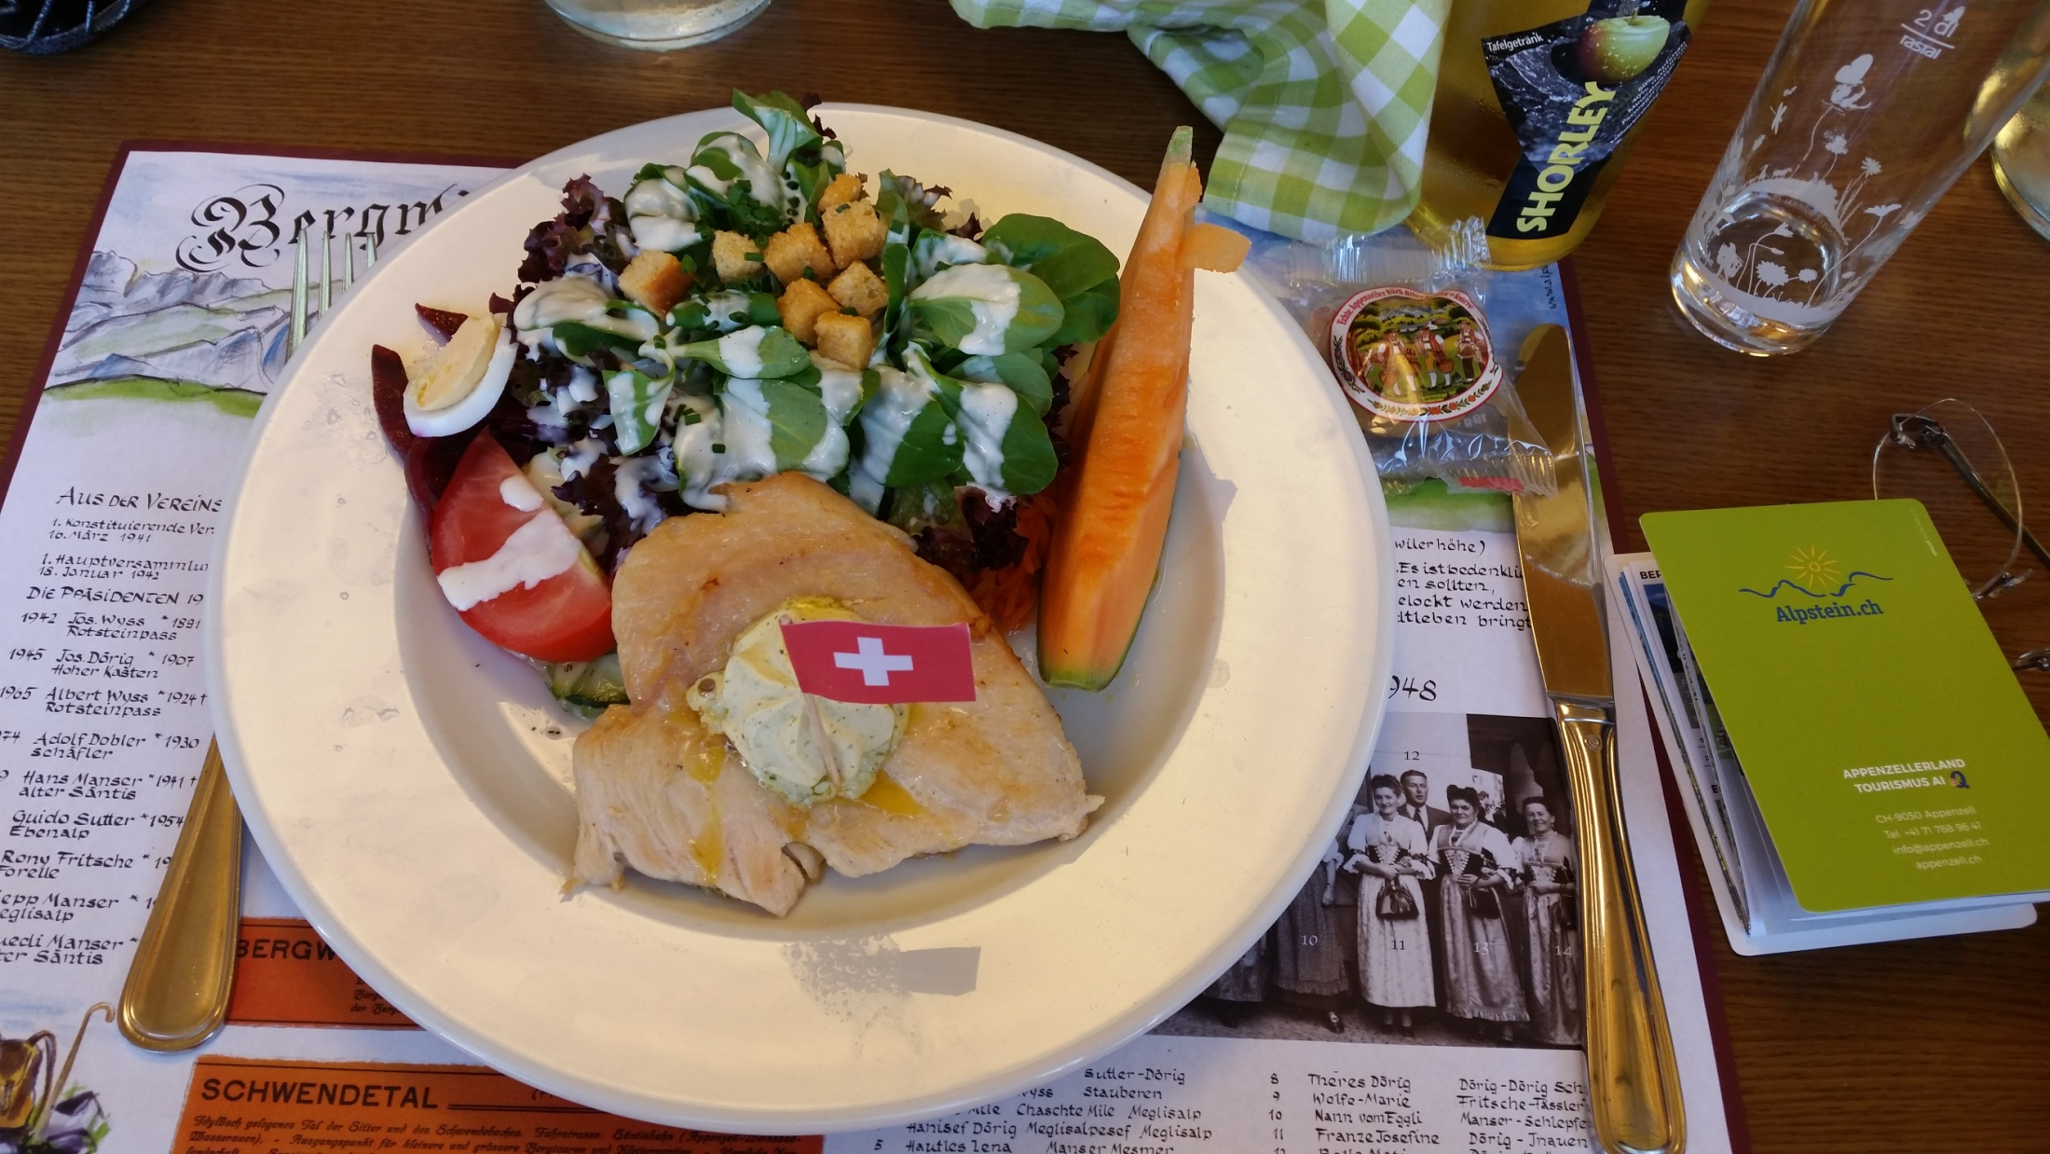
Die Turnerinnen trafen sich um etwa 12:15 Uhr auf dem 1663 m ü. M. gelegenen Berggasthaus Kronberg, wo wir uns mit einem feinen Mittagsessen stärkten.

Slide 8
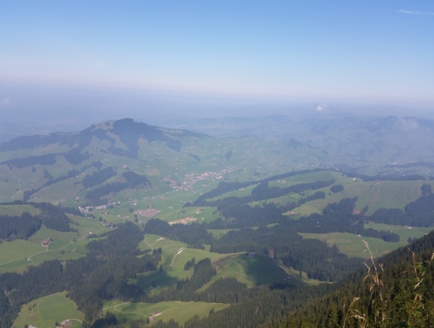
Eine herrliche Panoramasicht!

Slide 9
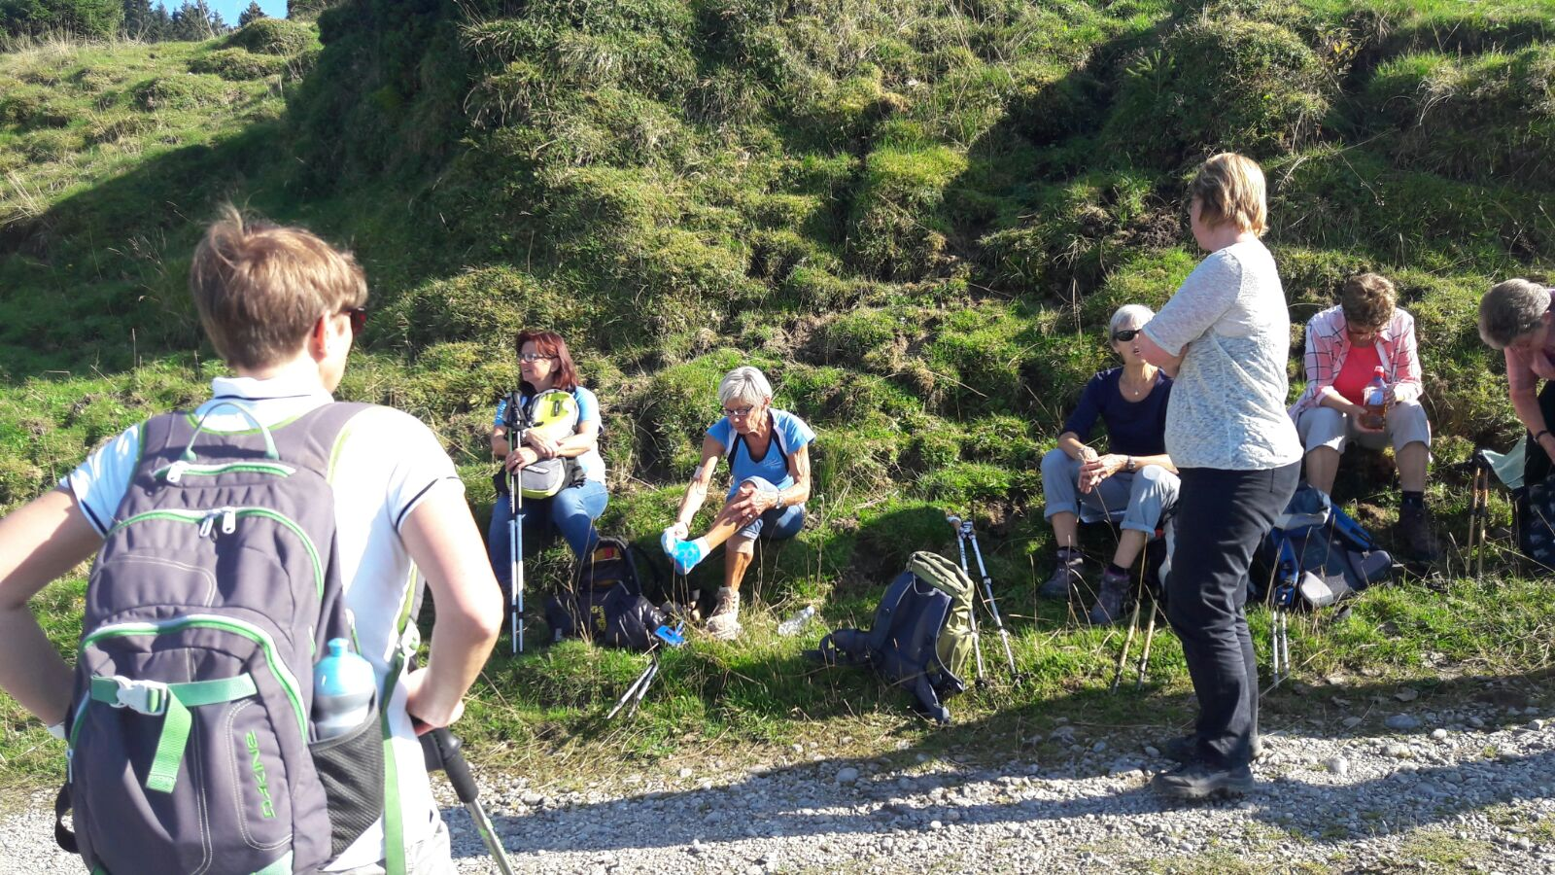
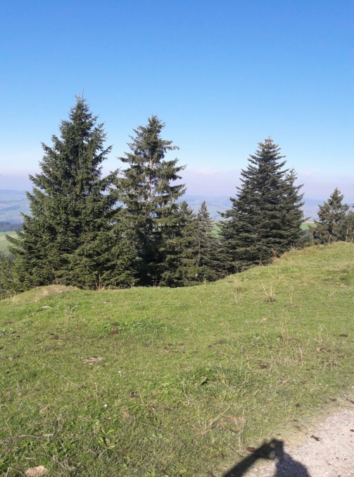
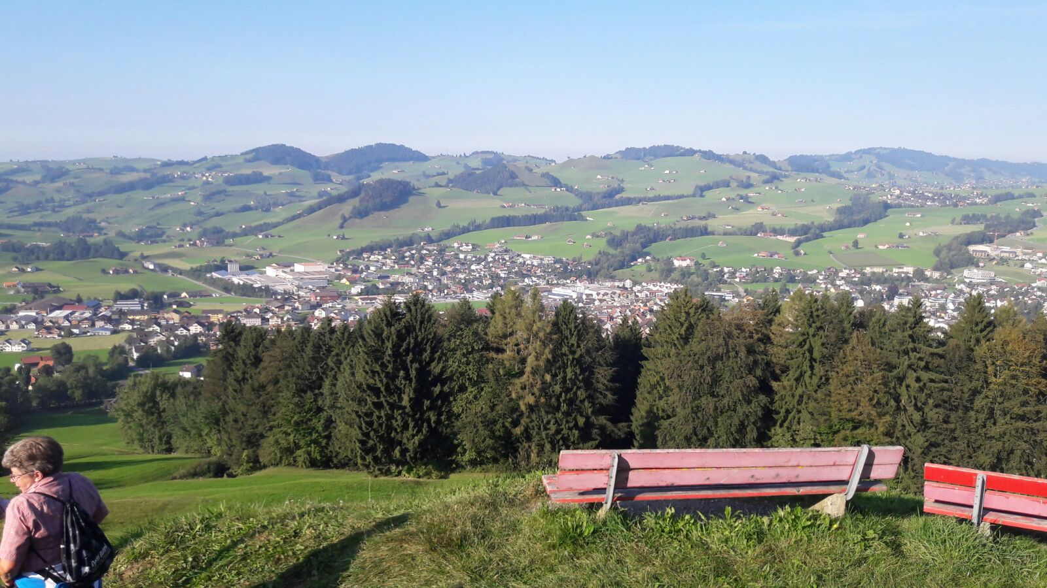
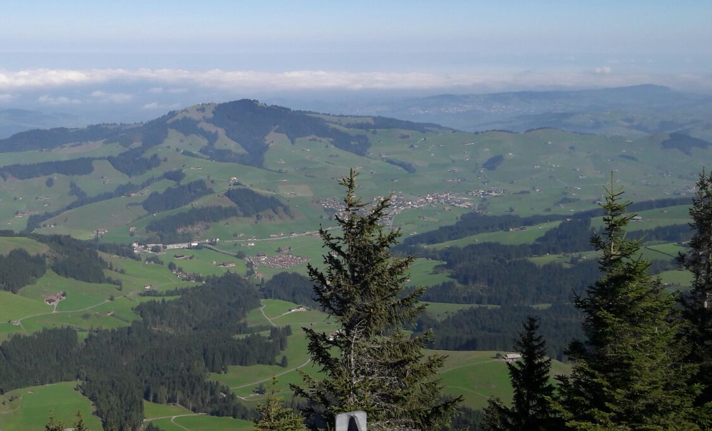
Während Jamila & Agnes mit der Seilbahn Richtung Jakobsbad fuhren, wanderten die anderen den Berg runter bis zum Hotel.

Slide 10
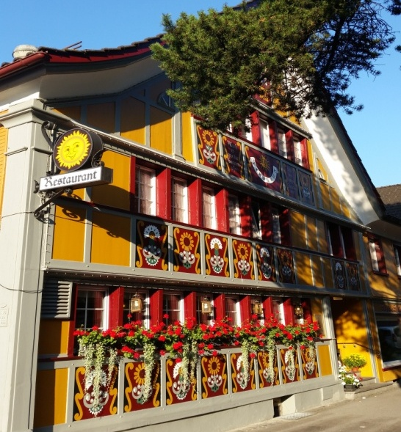
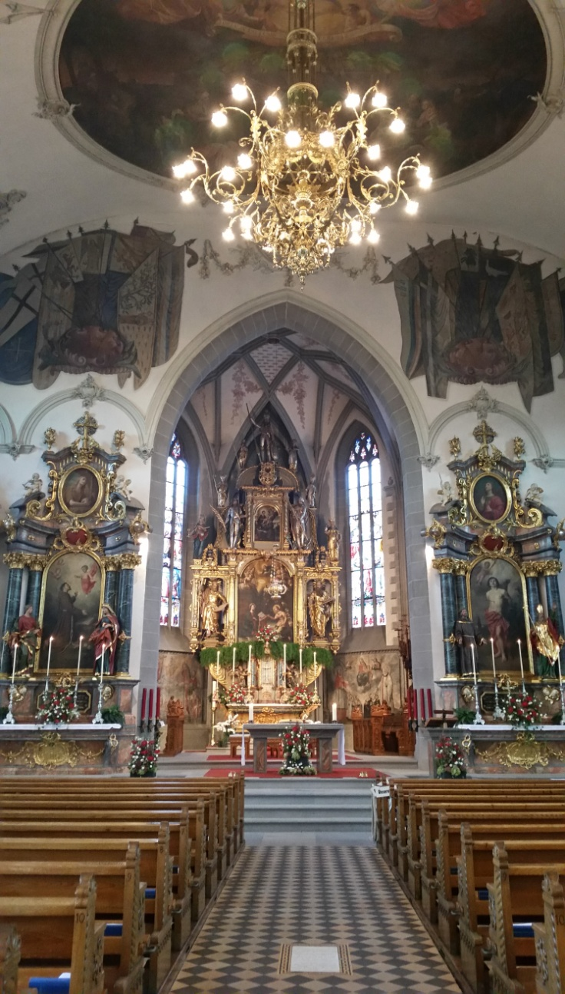
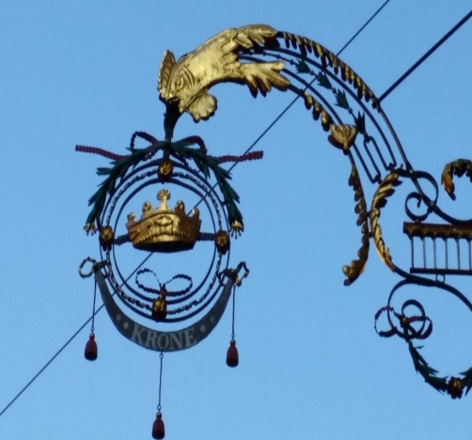
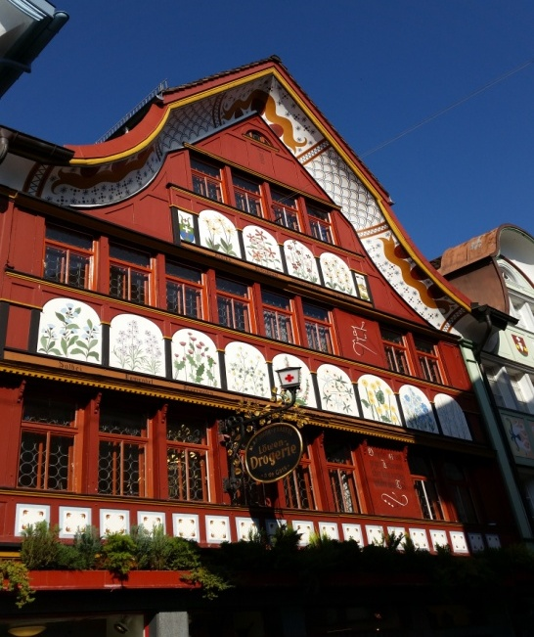
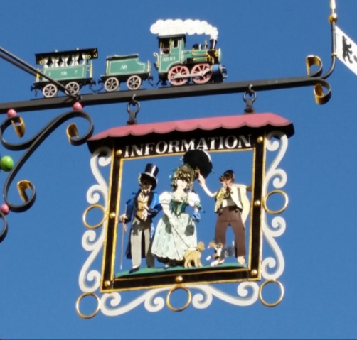
Jamila fotografierte die St-Mauritius Kirche, die typischen Holzhäuser und die hübschen Aushängeschilder.

Slide 11
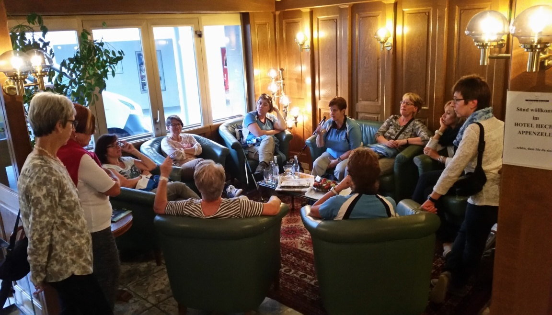
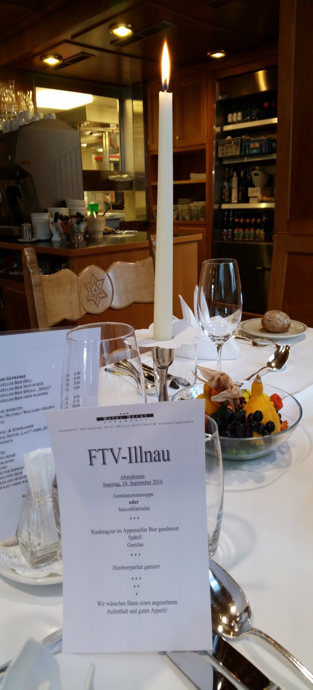
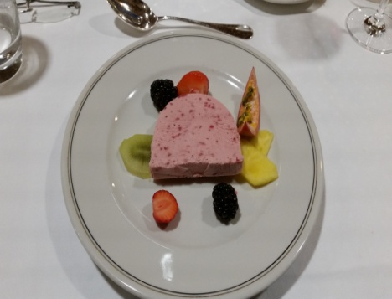
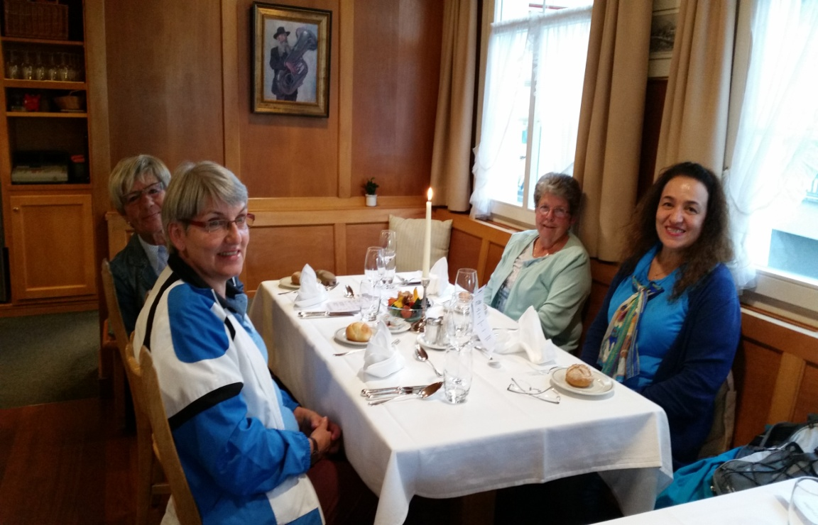
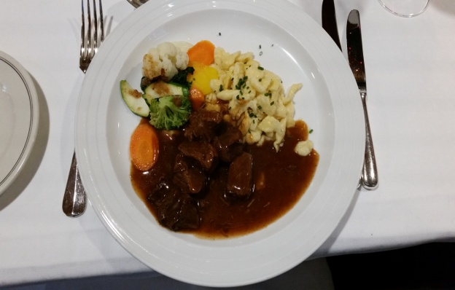
Am Abend versammelten wir uns an der Rezeption und nahmen gemütlich im Restaurant des Hotels das feine Nachtessen ein.

Slide 12
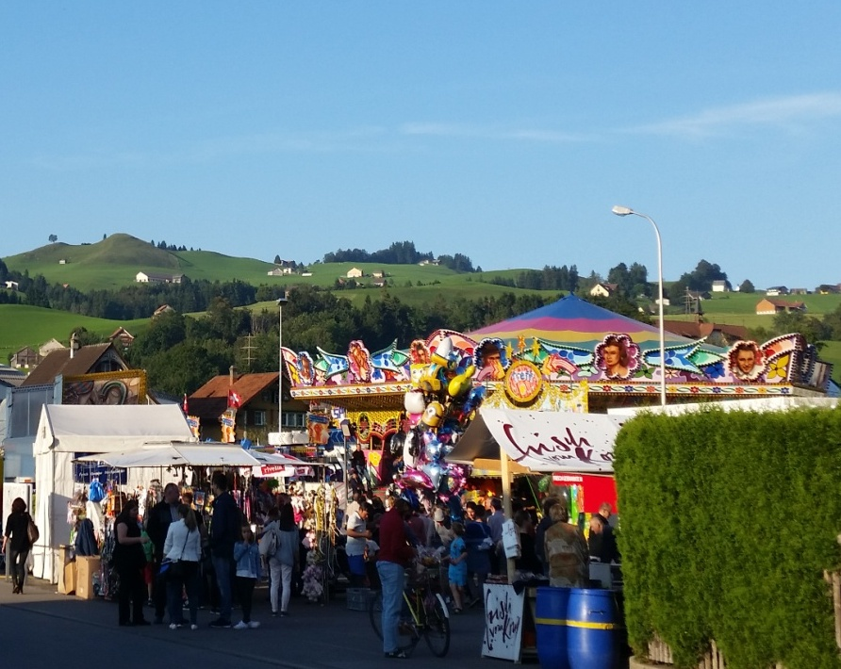
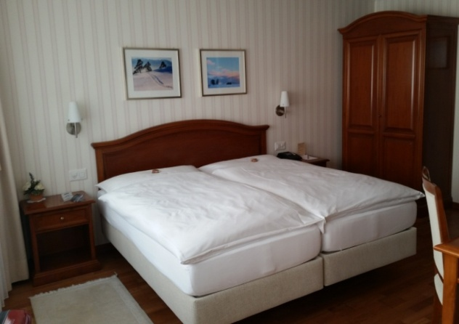
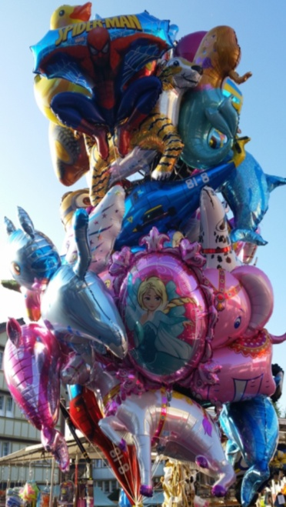
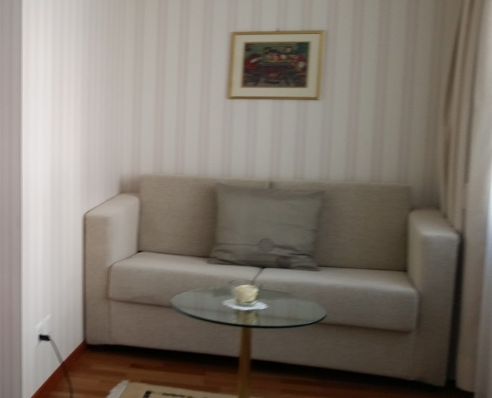
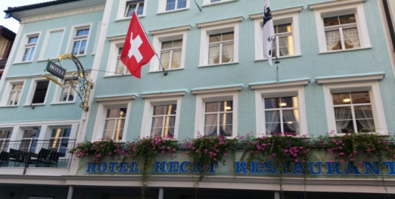
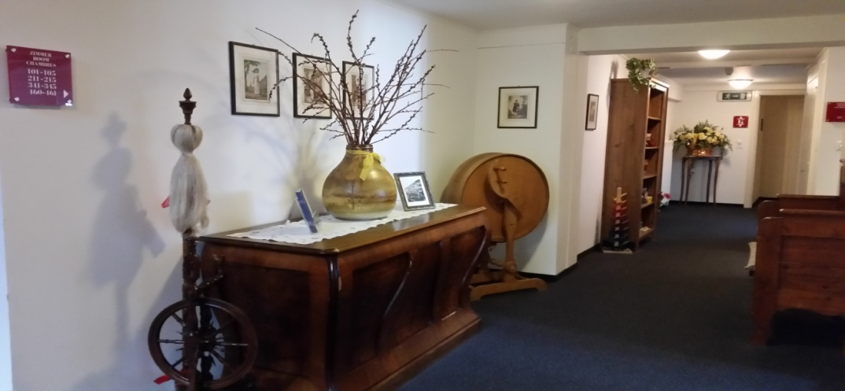
Nach dem Abendessen spazierten einige Turnerinnen zur Chilbi, die anderen blieben im Hotel.

Slide 13
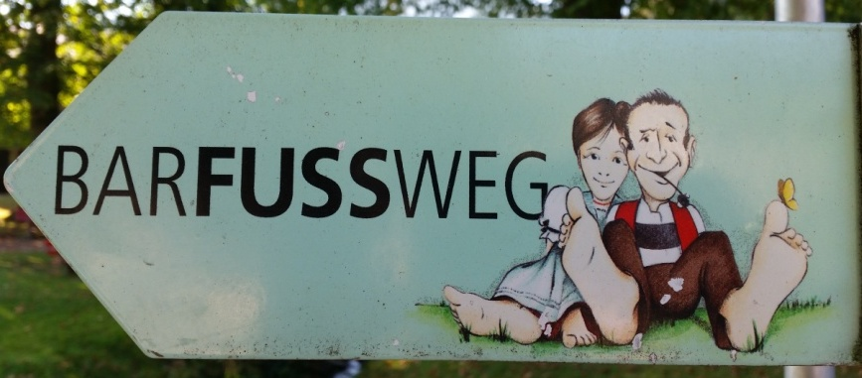
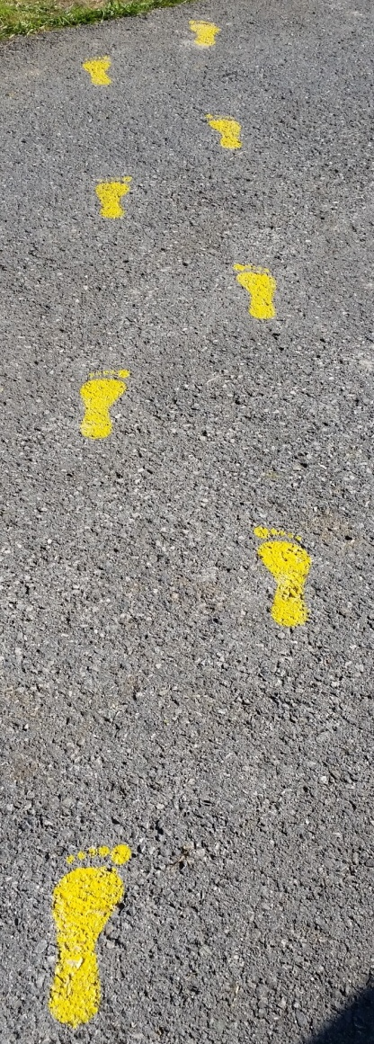
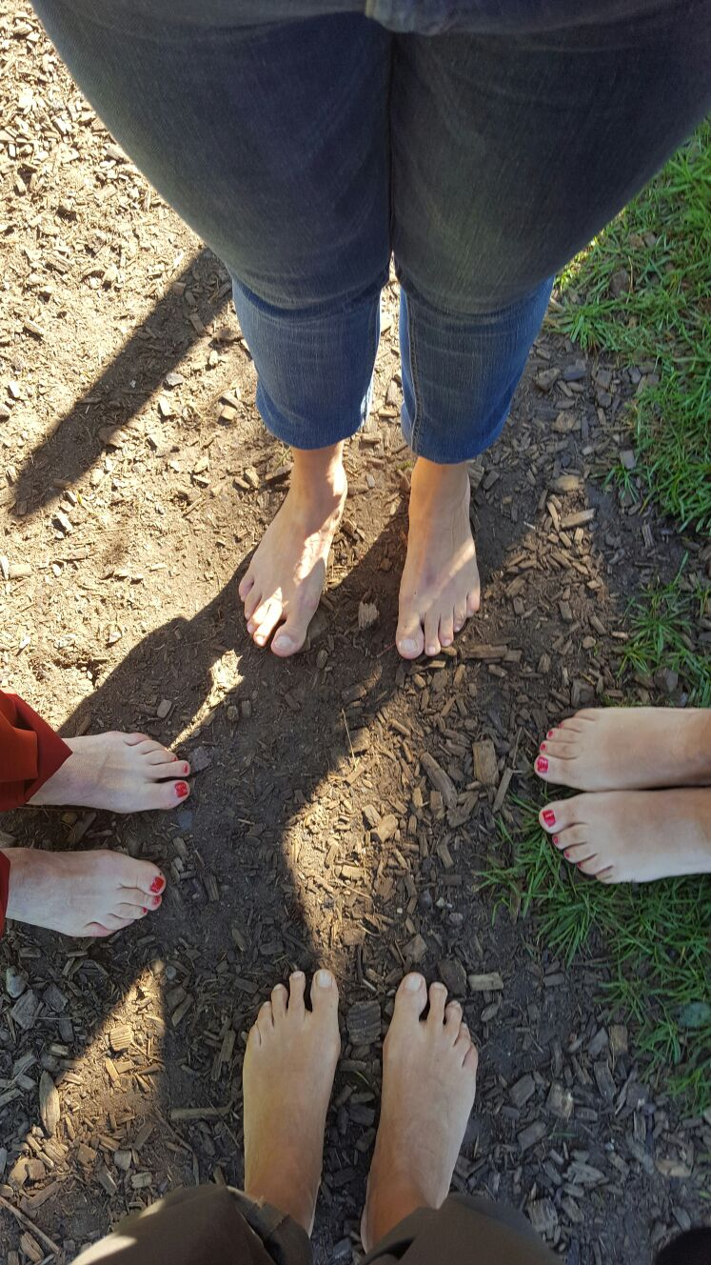
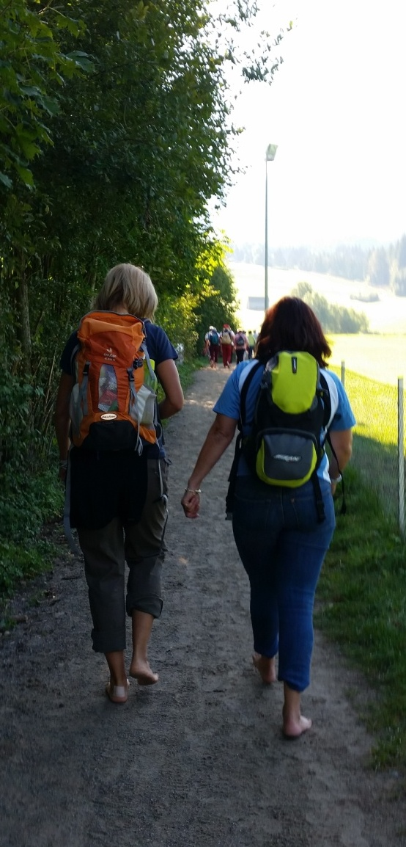
Am Sonntag fuhren wir nach Jakobsbad, wo wir den Barfussweg „unter die Füsse nahmen“

Slide 14
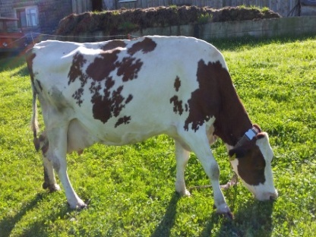
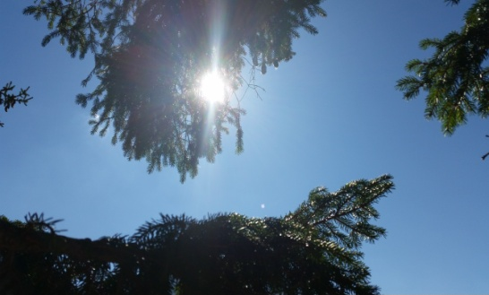
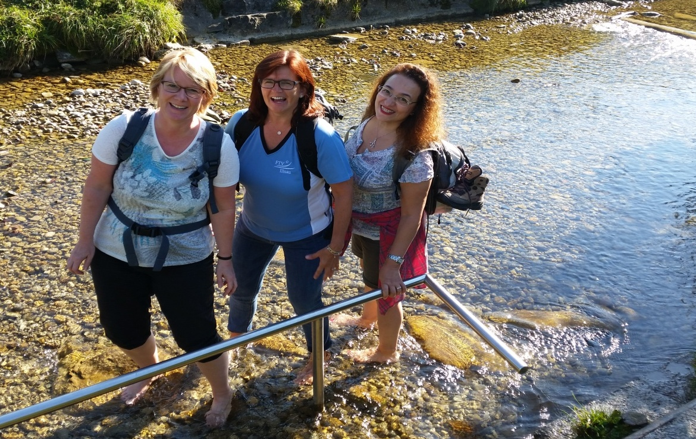
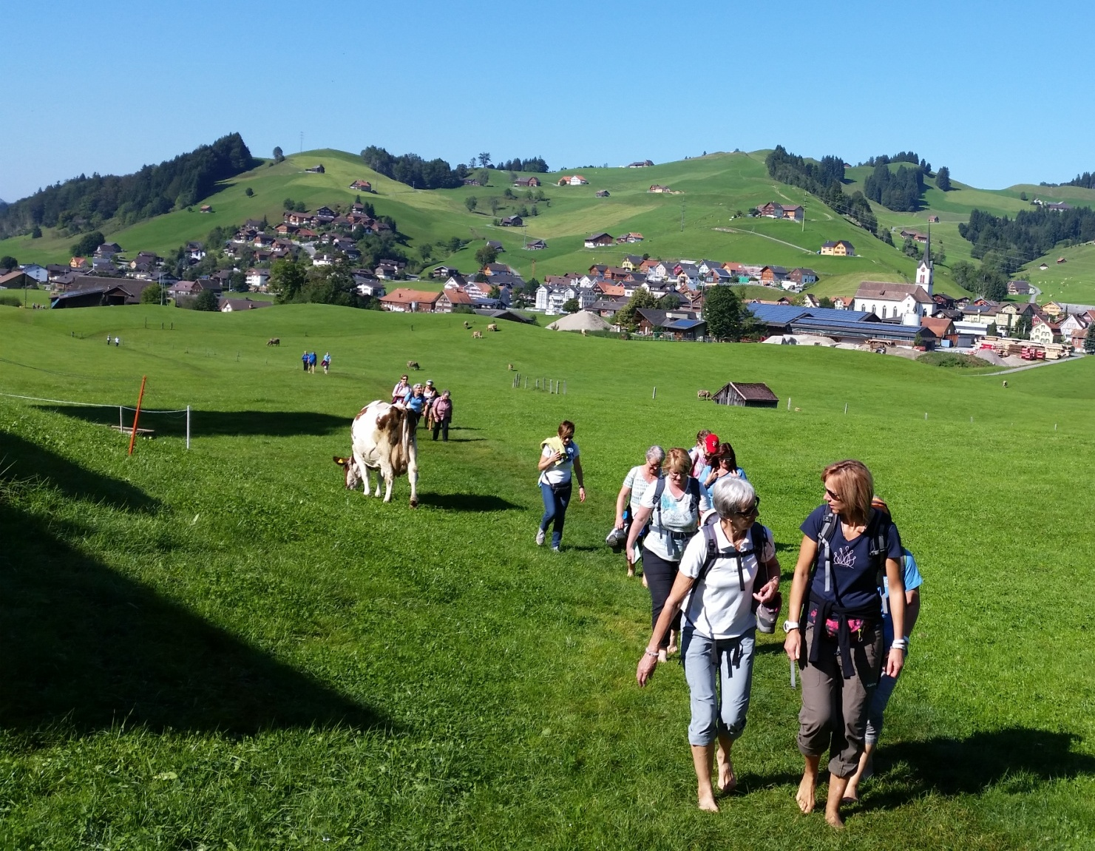
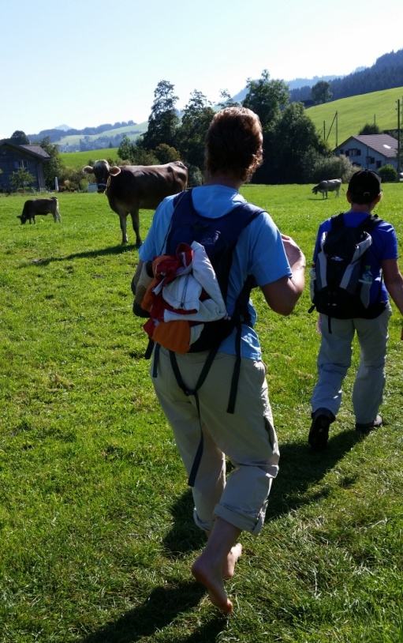
Über Teerstrassen, Wiesen und steinige Abschnitte im Bach kamen wir nach rund einer Stunde Marschzeit zum Höhepunkt des Barfussweges, dem Naturmoorbad.

Slide 15
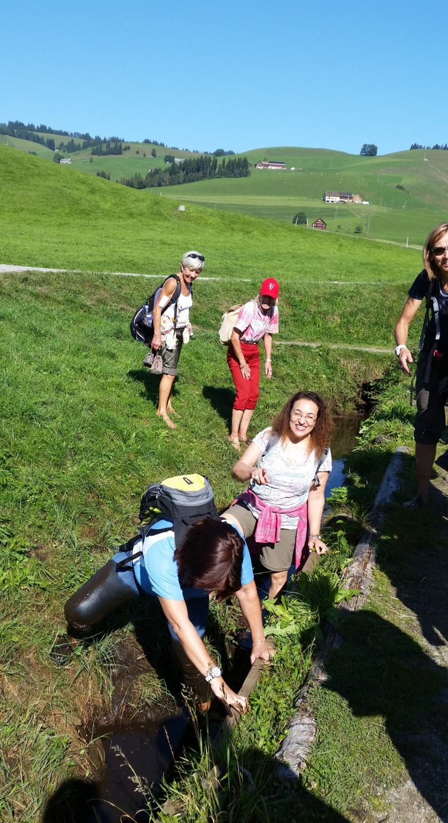
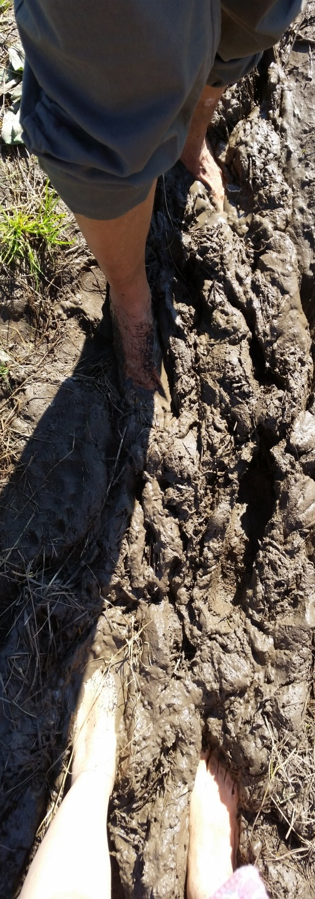
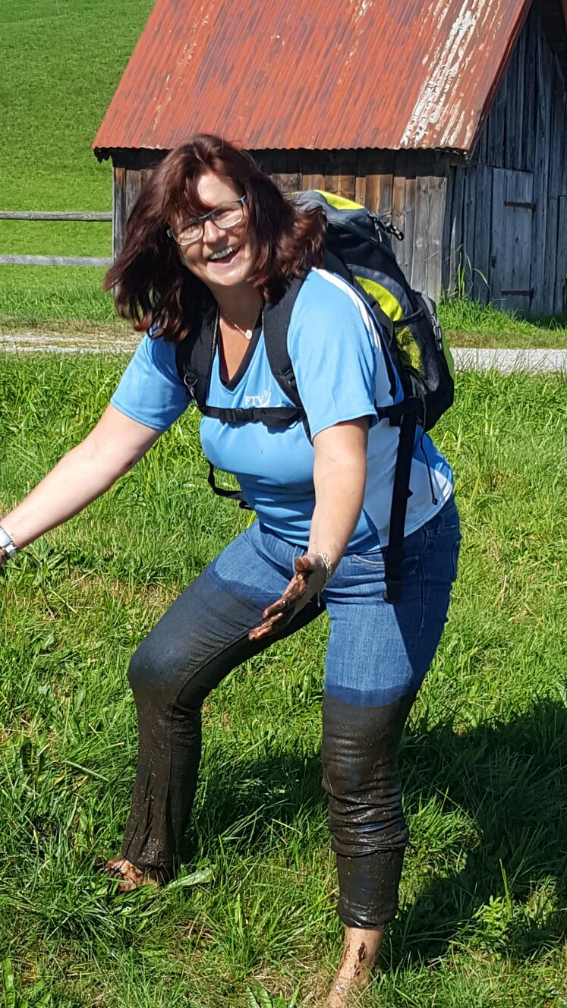
Claudia wagte zwischen Gonten und Gontenbad im Schlamm zu waten.
Uuuuups! Sie versank tief in den Sumpf! Mit viel Humor befreite sie sich vom Moor. Sie hat die Feuertaufe zur Präsidentin absolviert ☺

Slide 16
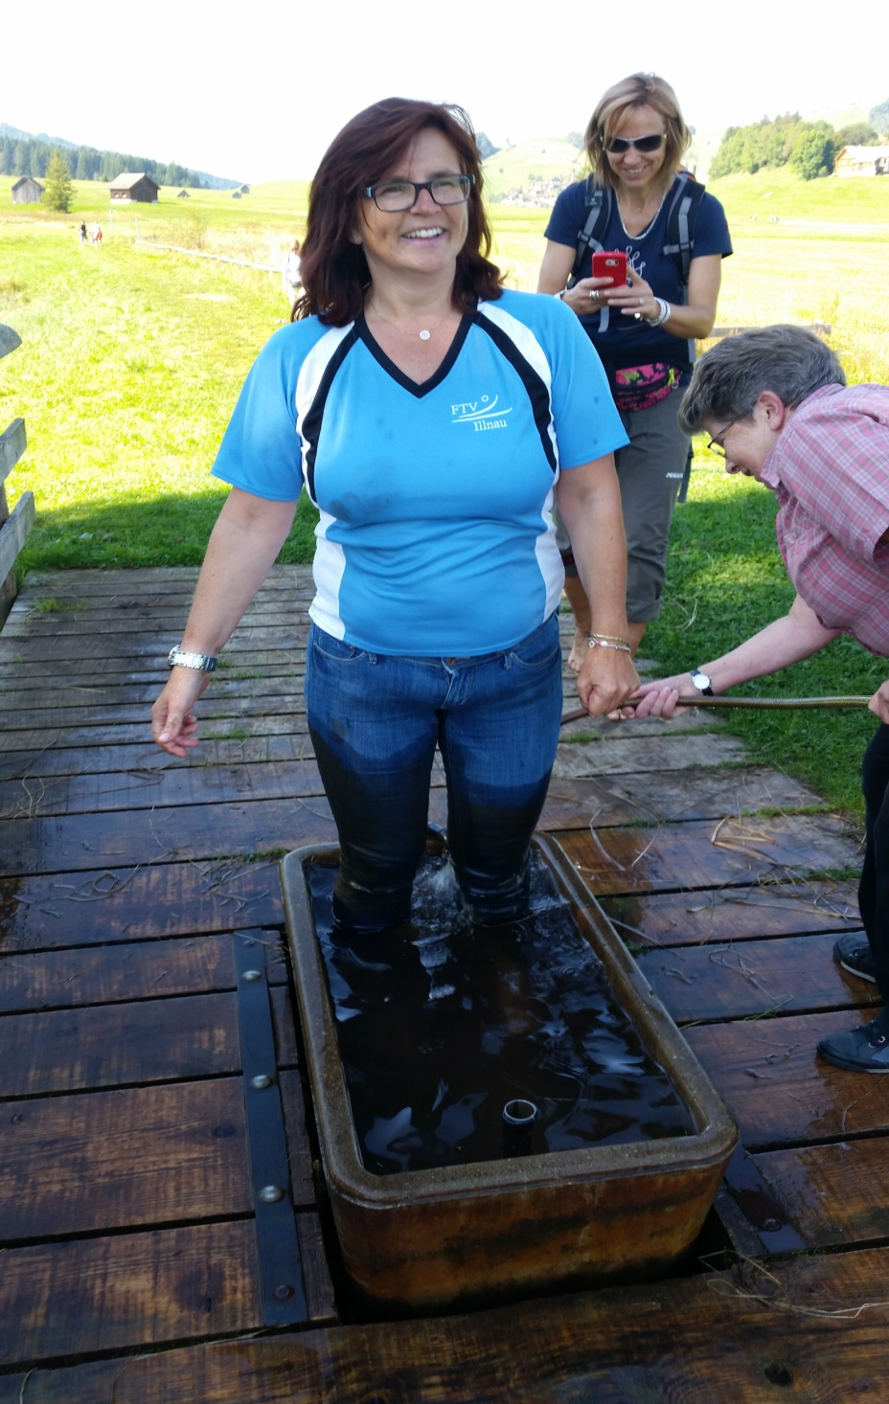
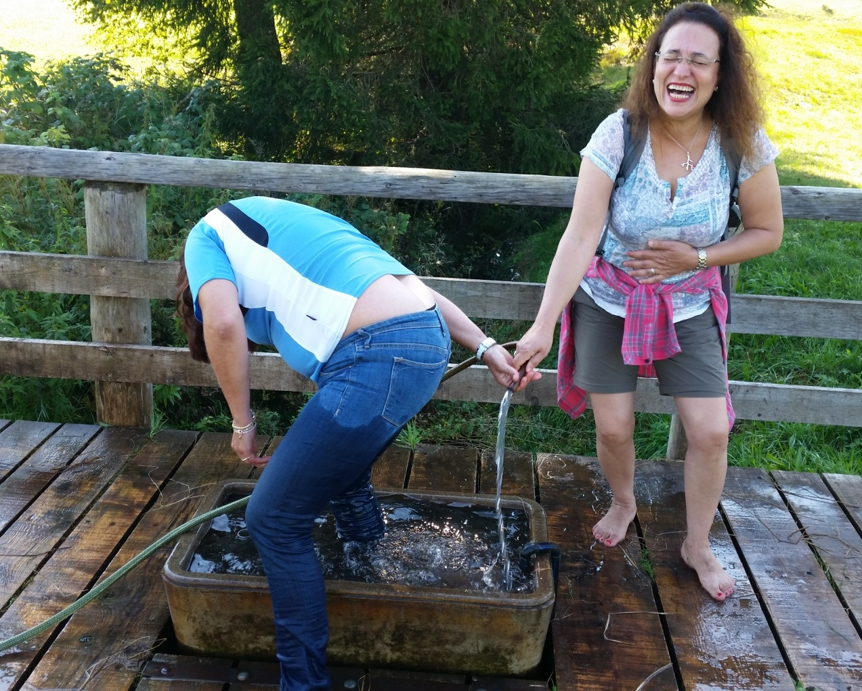
Erst beim „Toobeschopf-Museum“ versäuberte Claudia ihre Jeans mit dem Wasserschlauch und Käthi und Annemarie kühlten sich im Kneipp Armbadbecken. Wir haben uns alle über Claudia‘s Schicksal amüsiert☺

Slide 17
Nach 1 ½ Stunde Wanderung auf dem Barfussweg sind wir in Appenzell angekommen.
Der Weg war wunderschön und wir genossen das klare warme Wetter und die schöne Landschaft.

Slide 18
Bevor wir uns auf die Heimreise machten, genossen wir die Sonnenstrahlen und den feinen Kaffee mit Schuss auf der Terrasse. Die anderen Turnerinnen erkundeten die schönen Gassen der Stadt.

Slide 19
Vielen Dank an die Organisatoren für diese tolle Reise!
Jamila Moser

